Slide 1

Premiazione delle migliori esercitazioni
Sociologia generale a.a. 2015-2016
Album fotografico

Slide 2
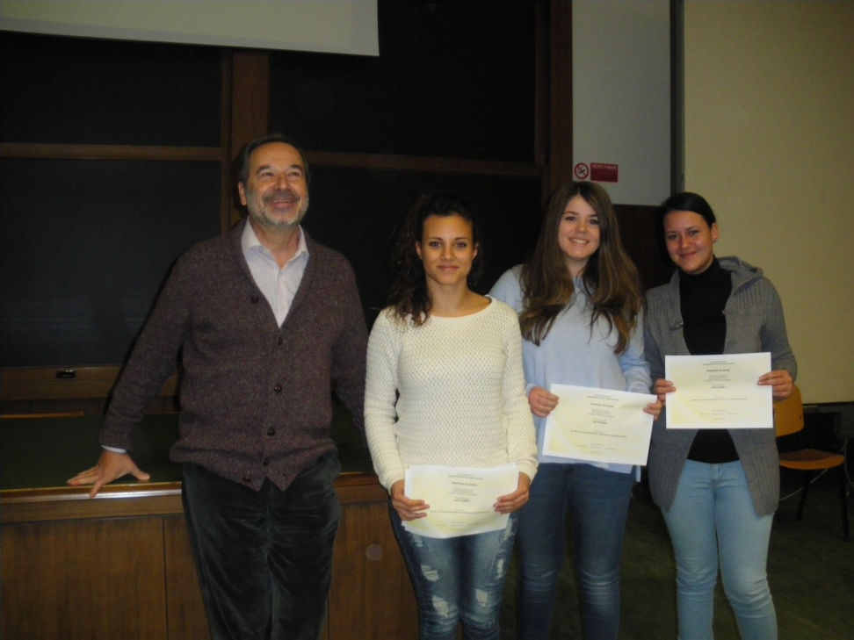
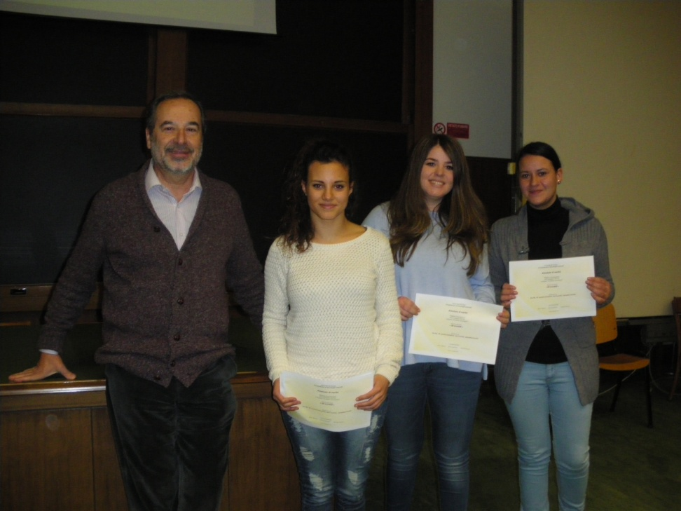
Migliore Esercitazione - Categoria “Problemi sociologici”
Ricerca dal titolo: « Gli Invisibili »
Realizzata da:
Sara Bo, M. Lucrezia Costantino, Sara Facchini, Samantha Lincetto

Slide 3
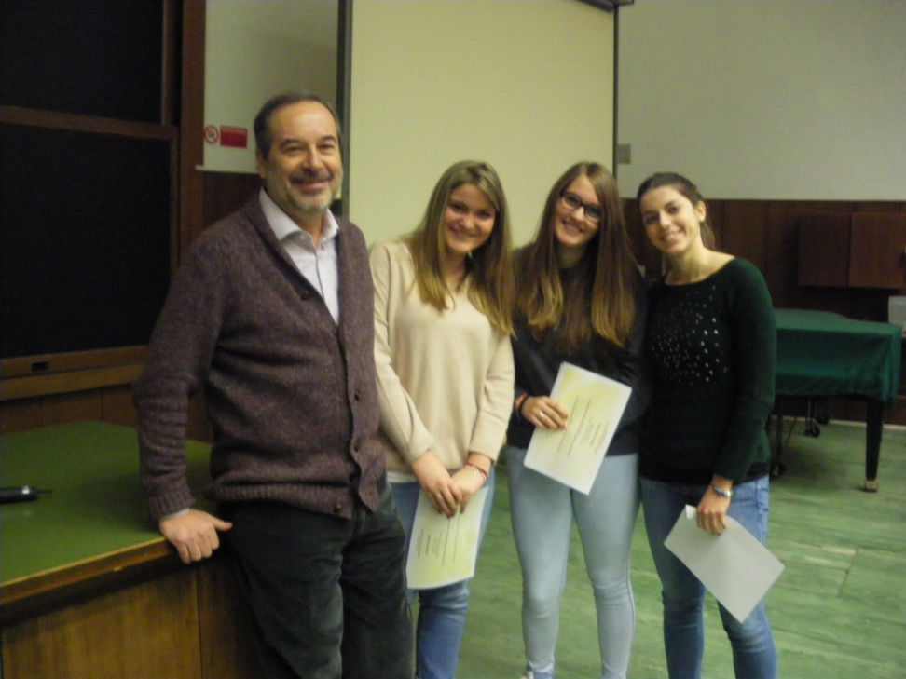
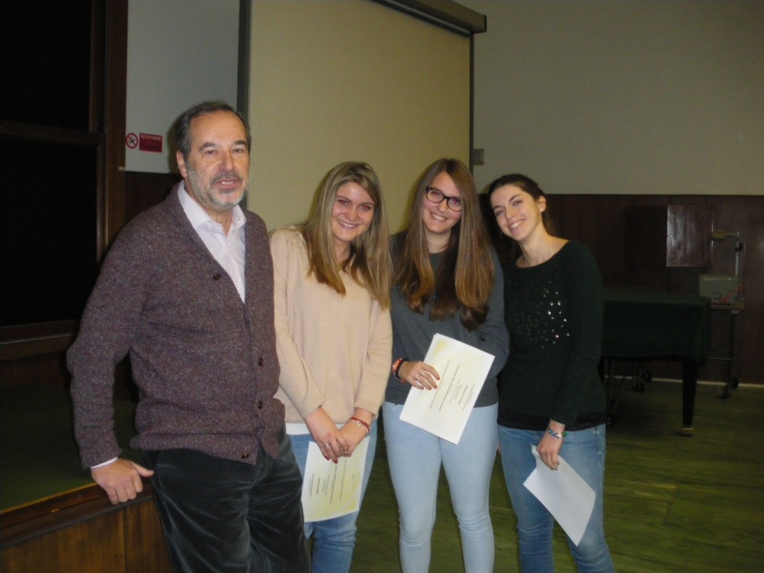
Migliore Esercitazione - Categoria “Esperienze metodologiche”
Ricerca dal titolo: « Il progresso della società:individualista o altruista? »
Realizzata da:
Laura Bacchiega, Margherita Colucci, Rachele Pecorari, Giulia Zanotto

Slide 4
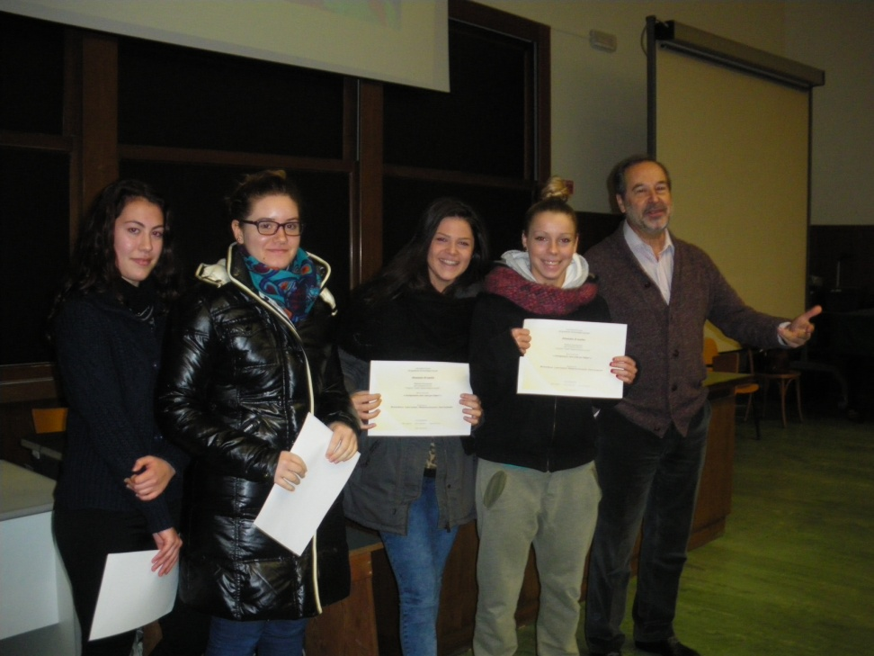
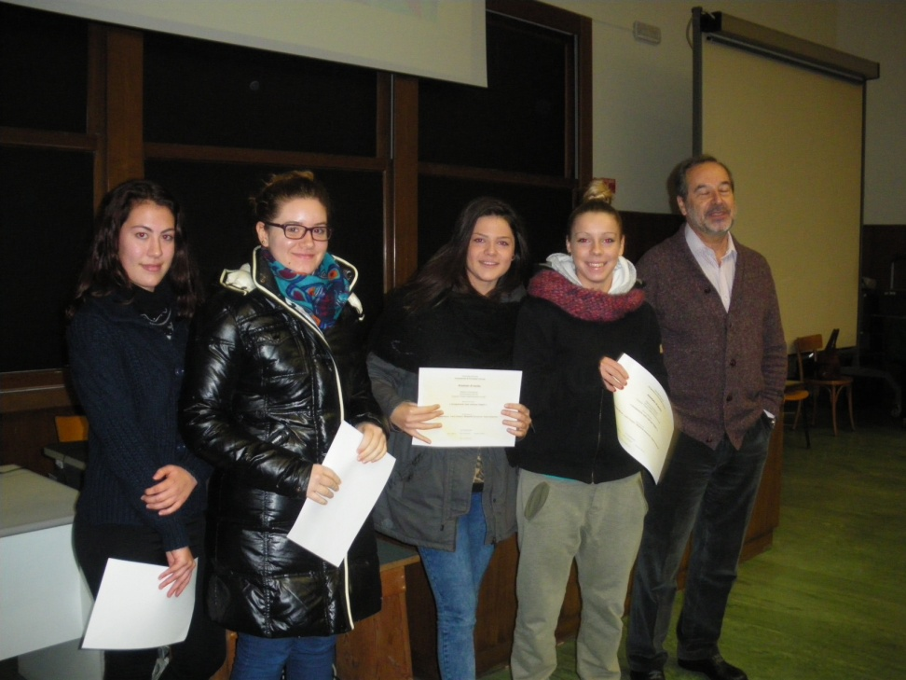
Migliore Esercitazione - Categoria “Analisi rappresentazioni sociali”
Ricerca dal titolo: « Immigrazione: solo costi per l’Italia?»
Realizzata da:
Michela Mosca, Luana Campaci, Margherita Giovannini, Paola Vendemiati

Slide 5
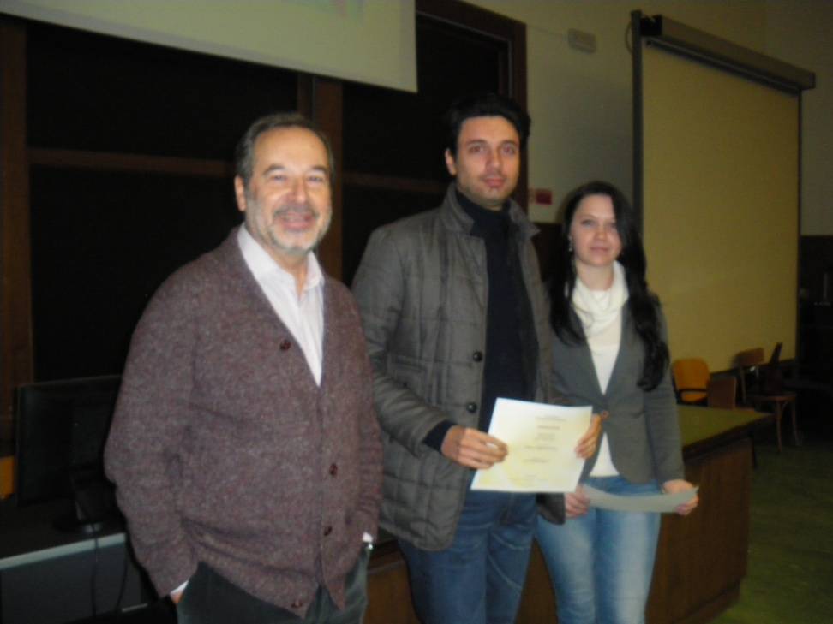
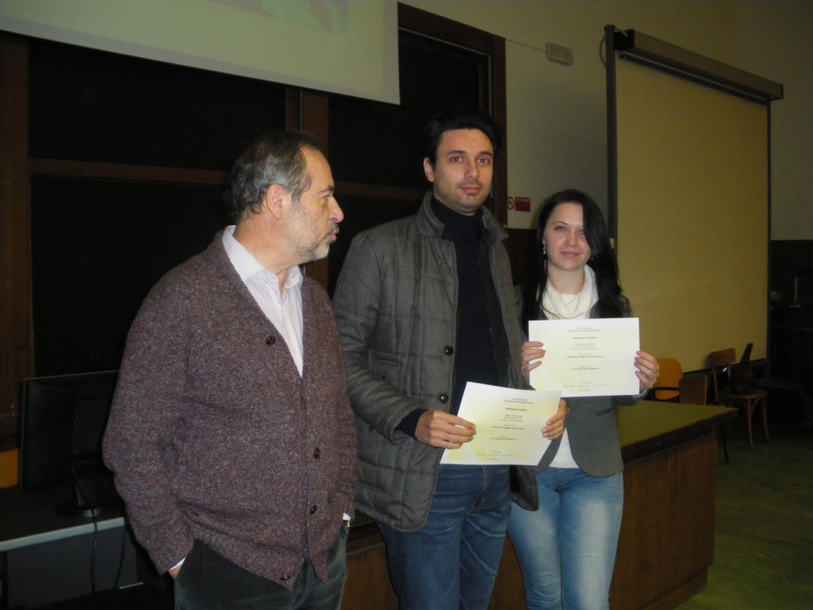
Migliore Esercitazione - Categoria “Analisi narrazioni”
Ricerca dal titolo: « Hassan e il viaggio verso l’Europa »
Realizzata da:
Luca Tebaldi, Ganna Mykhnyuk

Slide 6
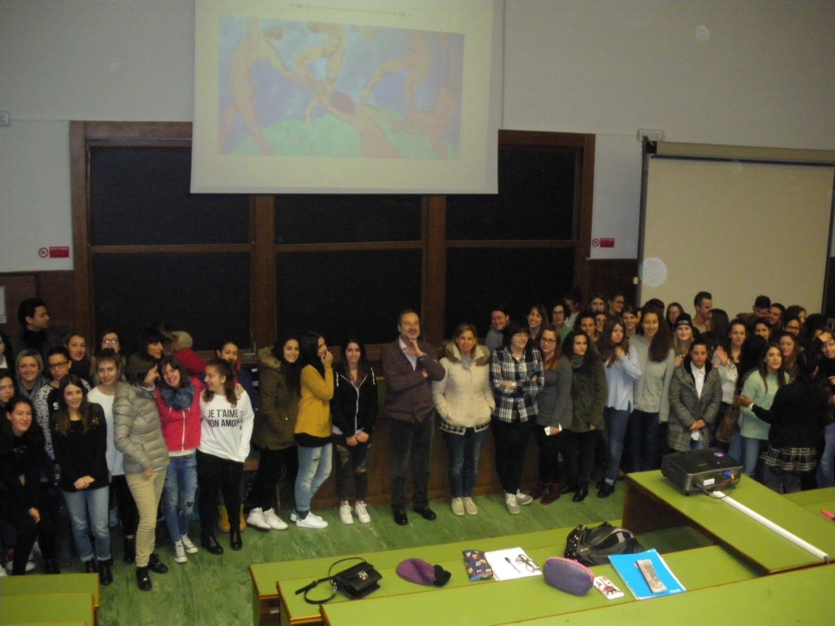
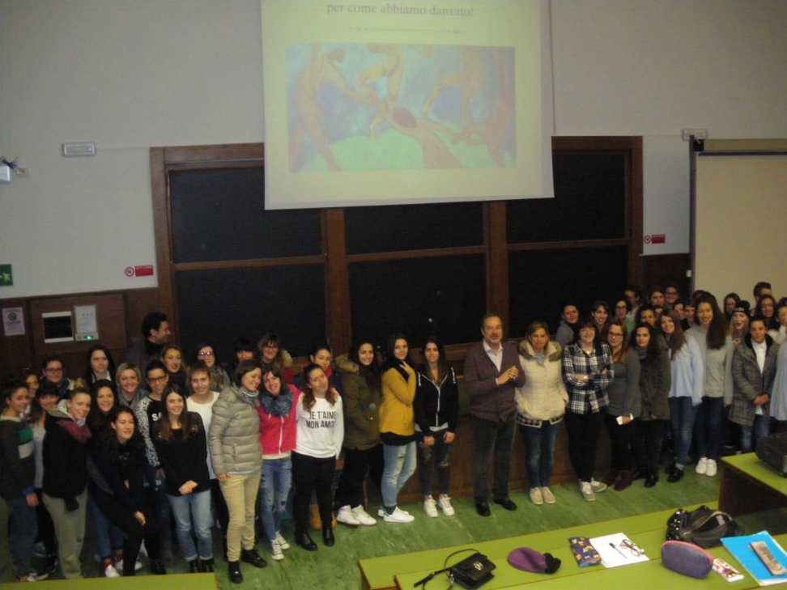
Foto di gruppo (1)

Slide 7
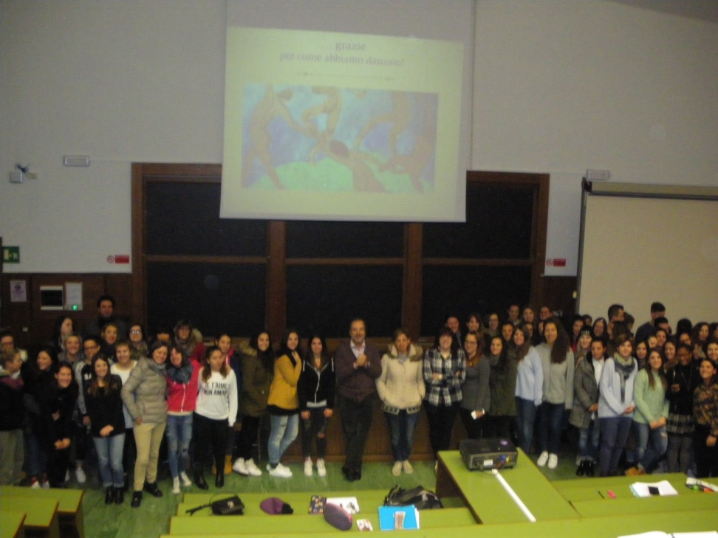
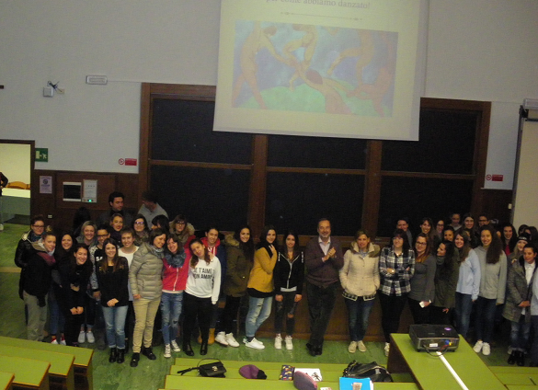
Foto di gruppo (2)

